Slide 1




ỦY BAN NHÂN DÂN QUẬN LONG BIÊN
TRƯỜNG TIỂU HỌC ĐÔ THỊ VIỆT HƯNG
BÀI GIẢNG ĐIỆN TỬ
KHỐI 3
MÔN: TẬP ĐỌC

Slide 2

KHỞI ĐỘNG

Slide 3

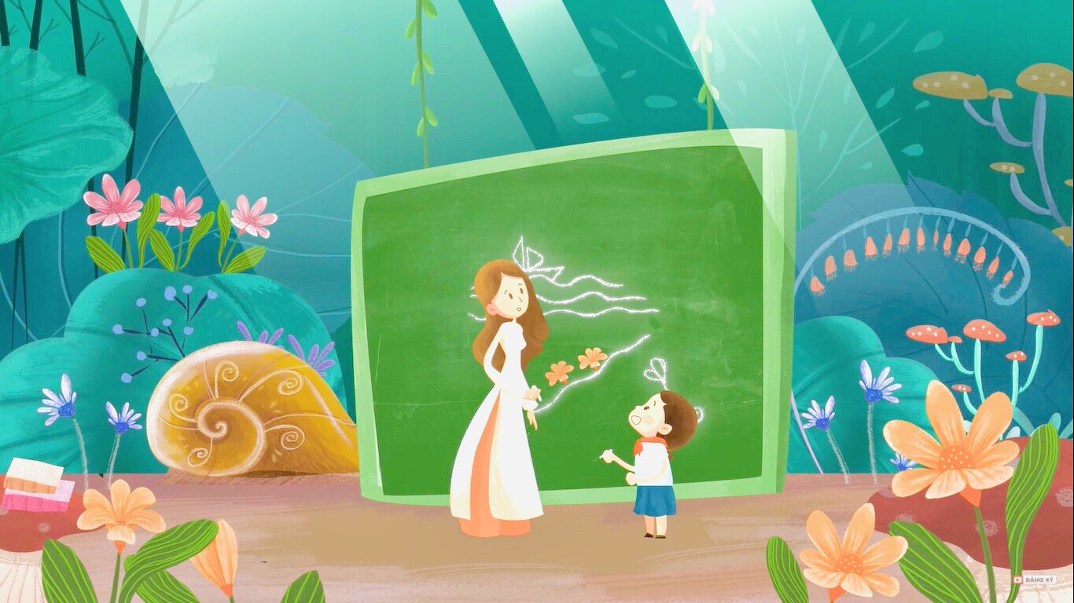


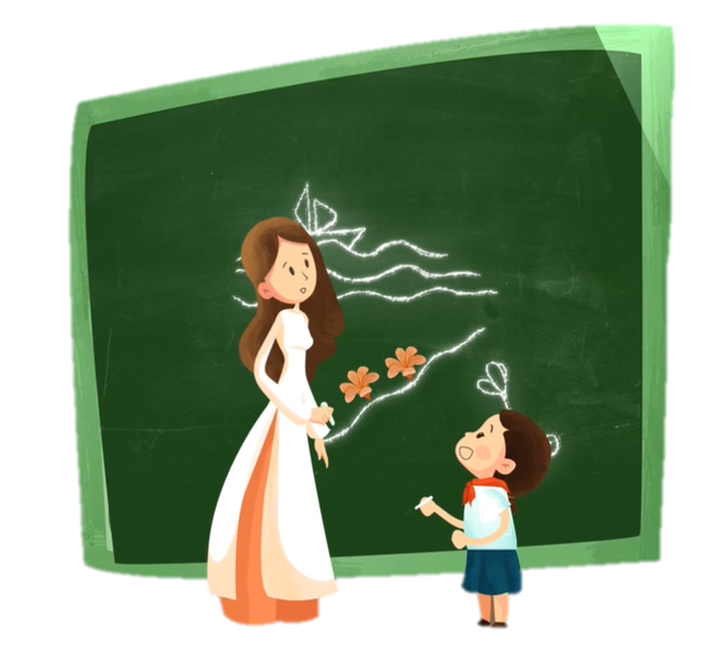







TẬP ĐỌC
BÀN TAY CÔ GIÁO
NGUYỄN TRỌNG HOÀN

Slide 4

Thứ tư ngày 9 tháng 2 năm 2022
Tập đọc
Bàn tay cô giáo

Slide 5

YÊU CẦU CẦN ĐẠT
01
Đọc đúng, trôi chảy, ngắt nghỉ hơi hợp lí; đọc diễn cảm bài thơ
02
Trình bày được nội dung bài thơ
03
Học thuộc lòng bài thơ

Slide 6
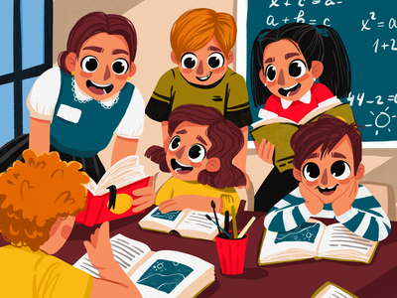
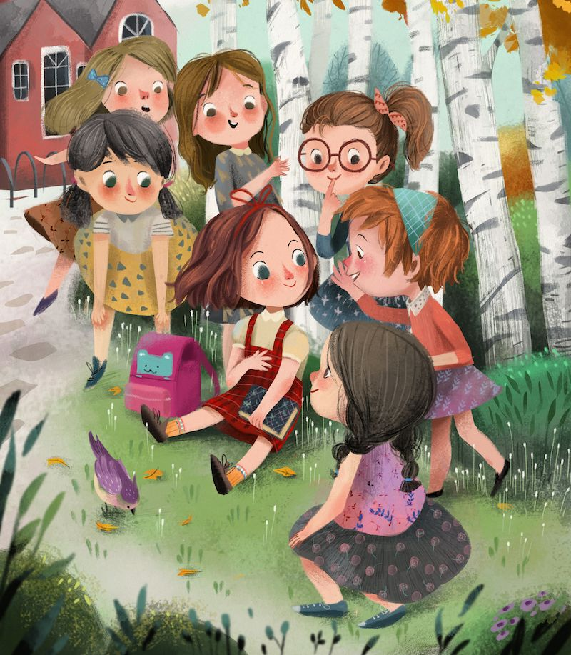
LUYỆN
ĐỌC

Slide 7
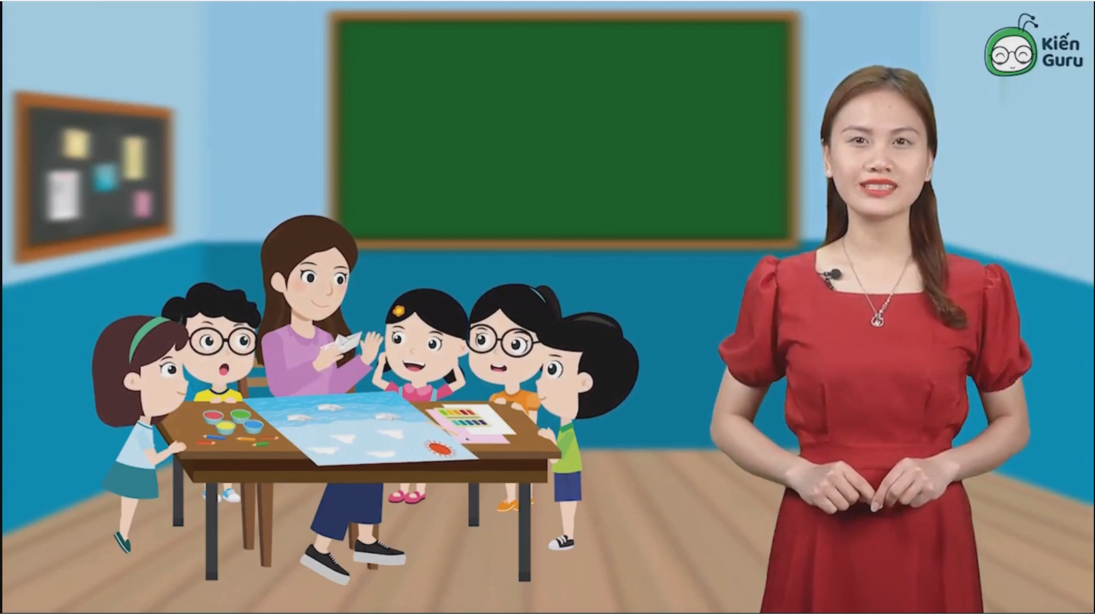

Bàn tay cô giáo
Một tờ giấy trắng
Thêm tờ xanh nữa
Cô gấp cong cong
Cô cắt rất nhanh
Thoắt cái đã xong
Mặt nước dập dềnh
Chiếc thuyền xinh quá!
Quanh thuyền sóng lượn.
Một tờ giấy đỏ
Như phép màu nhiệm
Mềm mại tay cô
Hiện trước mắt em:
Mặt trời đã phô
Biển biếc bình minh
Nhiều tia nắng tỏa.
Rì rào sóng vỗ…
Biết bao điều lạ
Từ bàn tay cô.
NGUYỄN TRỌNG HOÀN

Slide 8



Bàn tay cô giáo
Một tờ giấy trắng
Thêm tờ xanh nữa
Cô gấp cong cong
Cô cắt rất nhanh
Thoắt cái đã xong
Mặt nước dập dềnh
Chiếc thuyền xinh quá!
Quanh thuyền sóng lượn.
Một tờ giấy đỏ
Như phép mầu nhiệm
Mềm mại tay cô
Hiện trước mắt em:
Mặt trời đã phô
Biển biếc bình minh
Nhiều tia nắng tỏa.
Rì rào sóng vỗ…
Biết bao điều lạ
Từ bàn tay cô.
NGUYỄN TRỌNG HOÀN
NGUYỄN TRỌNG HOÀN

Slide 9
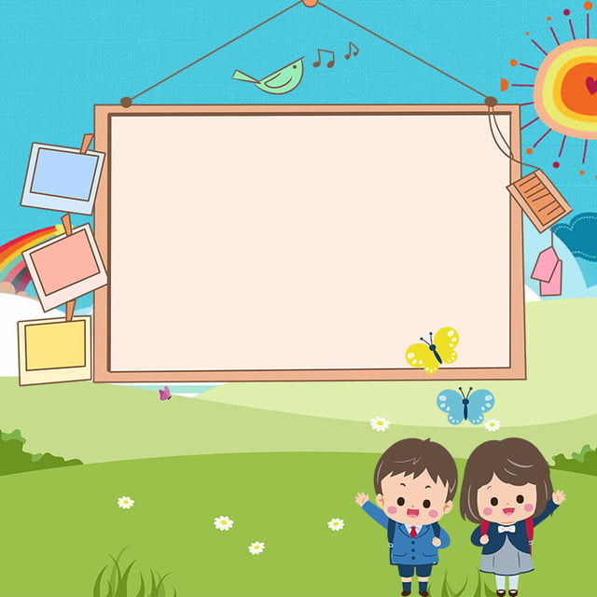
LUYỆN ĐỌC

Slide 10











Tiêu chí
Đạt
Tốt
Đọc đúng tiếng, đúng từ, lưu loát, mạch lạc
1
2
1
Ngắt nghỉ hơi đúng ở các dấu câu, cụm từ rõ nghĩa
2
1
2
Cường độ, tốc độ đọc đạt yêu cầu
3
1
2

Slide 11
Bàn tay cô giáo
/
/
Một tờ giấy trắng
Thêm tờ xanh nữa
/
/
Cô gấp cong cong
Cô cắt rất nhanh
rất nhanh
/
/
Thoắt cái đã xong
Mặt nước dập dềnh
Thoắt
//
//
Chiếc thuyền xinh quá!
xinh quá!
Quanh thuyền sóng lượn.
/
/
Một tờ giấy đỏ
Như phép mầu nhiệm
mầu nhiệm
Mềm mại
/
/
Mềm mại tay cô
Hiện trước mắt em:
/
/
Mặt trời đã phô
Biển biếc bình minh
//
//
Nhiều tia nắng tỏa.
Rì rào sóng vỗ…
/
Biết bao điều lạ
điều lạ
//
bàn tay
Từ bàn tay cô.
NGUYỄN TRỌNG HOÀN
NGUYỄN TRỌNG HOÀN

Slide 12
LUYỆN ĐỌC

Slide 13
Bàn tay cô giáo
Một tờ giấy trắng
Thêm tờ xanh nữa
Cô gấp cong cong
Cô cắt rất nhanh
Thoắt cái đã xong
Mặt nước dập dềnh
Chiếc thuyền xinh quá!
Quanh thuyền sóng lượn.
Một tờ giấy đỏ
Như phép mầu nhiệm
Mềm mại tay cô
Hiện trước mắt em:
Mặt trời đã phô
Biển biếc bình minh
Nhiều tia nắng tỏa.
Rì rào sóng vỗ…
Biết bao điều lạ
Từ bàn tay cô.
NGUYỄN TRỌNG HOÀN
NGUYỄN TRỌNG HOÀN

Slide 14


Giaûi nghóa töø
Phô:
Bày ra, để lộ ra
Ñaët caâu vôùi töø: phoâ
Mầu nhiệm:
Phép lạ tài tình

Slide 15
LUYỆN ĐỌC NHÓM

Slide 16
Cuộc thi
Siêu sao đọc tiếng

Slide 17



Chúc mừng nhóm đã trở thành siêu sao đọc tiếng ngày hôm nay!

Slide 18




“Bàn tay cô giáo”
a
Mốc cần chinh phục
Luyện đọc
Tìm hiểu bài
Đọc diễn cảm và
học thuộc lòng

Slide 19
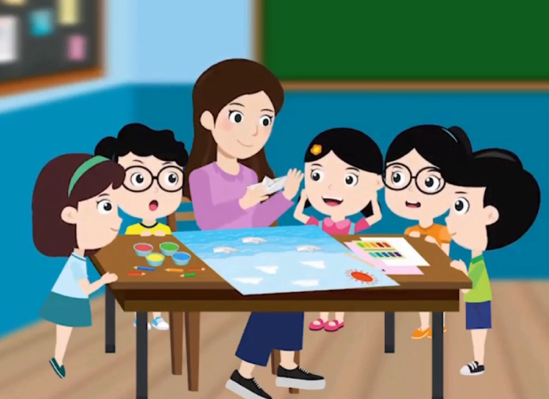
Câu 1: Cô giáo đã sử dụng các tờ giấy nào?
A. Tờ giấy trắng, đỏ, xanh
B. Tờ giấy vàng, xanh, hồng
C. Tờ giấy trắng, vàng, đỏ

Slide 20

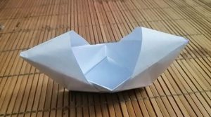

Câu 1: Từ mỗi tờ giấy, cô giáo đã làm những gì?
Từ một tờ giấy trắng, thoắt một cái cô đã gấp xong một chiếc thuyền rất xinh.
Với một tờ giấy đỏ, bàn tay mềm mại của cô đã làm ra một mặt trời với nhiều tia nắng tỏa.
Thêm tờ giấy xanh, cô cắt rất nhanh, tạo ra một mặt nước dập dềnh, những làn sóng lượn quanh thuyền.

Slide 21
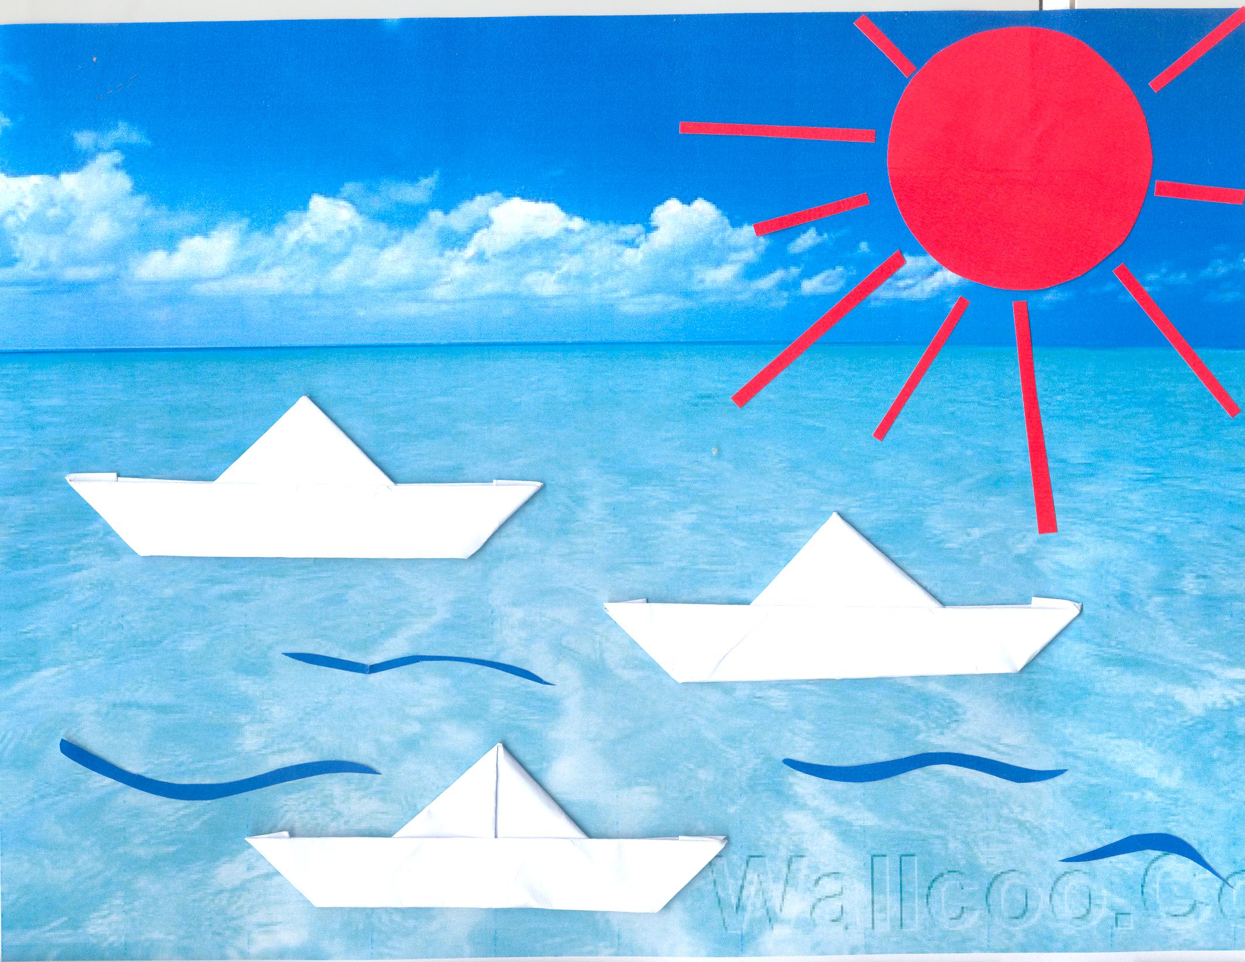
Câu 2: Hãy tả bức tranh cắt dán giấy của cô giáo?

Slide 22


Câu 3: Em hiểu hai dòng thơ cuối bài như thế nào?
  Bàn tay cô giáo khéo léo, mềm mại, như có phép mầu nhiệm. Bàn tay cô đã mang lại niềm vui và bao điều kì lạ cho các em HS. Từ các tờ giấy cô đã tạo nên một cảnh biển thật đẹp lúc bình minh.
a

Slide 23
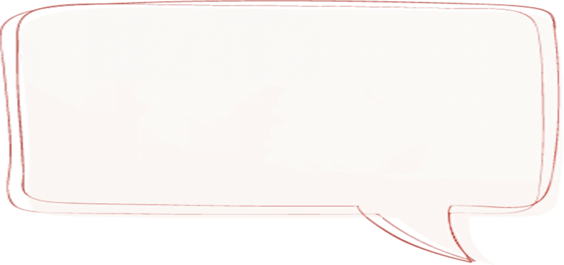
Nội dung bài thơ
Ca ngợi bàn tay kì diệu của cô giáo. Cô đã tạo ra biết bao điều lạ từ đôi bàn tay khéo léo.
a

Slide 24
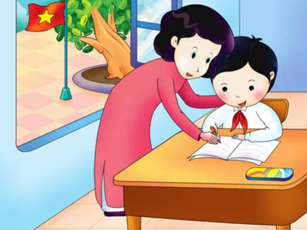
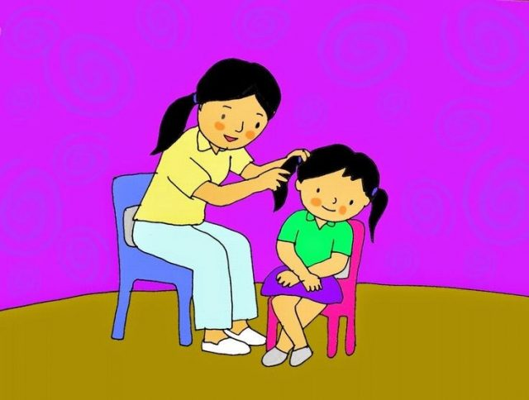

Slide 25
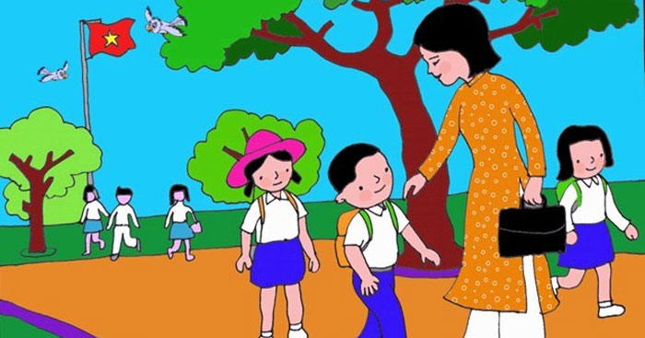

Slide 26
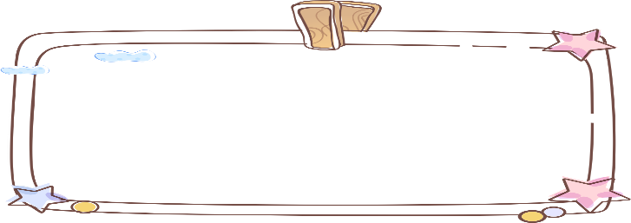
Luyện đọc diễn cảm
Bàn tay cô giáo
/
/
Một tờ giấy trắng
Thêm tờ xanh nữa
/
/
Cô gấp cong cong
Cô cắt rất nhanh
rất nhanh
/
/
Thoắt cái đã xong
Mặt nước dập dềnh
Thoắt
//
//
Chiếc thuyền xinh quá!
xinh quá!
Quanh thuyền sóng lượn.
mầu nhiệm
/
/
Một tờ giấy đỏ
Như phép mầu nhiệm
Mềm mại
/
/
Mềm mại tay cô
Hiện trước mắt em:
/
/
Mặt trời đã phô
Biển biếc bình minh
//
//
Nhiều tia nắng tỏa.
Rì rào sóng vỗ…
/
Biết bao điều lạ
điều lạ
//
bàn tay
Từ bàn tay cô.
NGUYỄN TRỌNG HOÀN
NGUYỄN TRỌNG HOÀN

Slide 27

HỌC THUỘC LÒNG

Slide 28
Bàn tay cô giáo
Một tờ giấy trắng
Thêm tờ xanh nữa
Cô gấp cong cong
Cô cắt rất nhanh
Thoắt cái đã xong
Mặt nước dập dềnh
Chiếc thuyền xinh quá!
Quanh thuyền sóng lượn.
Một tờ giấy đỏ
Như phép màu nhiệm
Mềm mại tay cô
Hiện trước mắt em:
Mặt trời đã phô
Biển biếc bình minh
Nhiều tia nắng tỏa.
Rì rào sóng vỗ…
Biết bao điều lạ
Từ bàn tay cô.
NGUYỄN TRỌNG HOÀN
NGUYỄN TRỌNG HOÀN

Slide 29
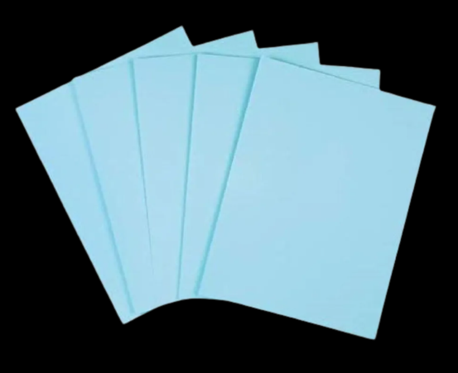




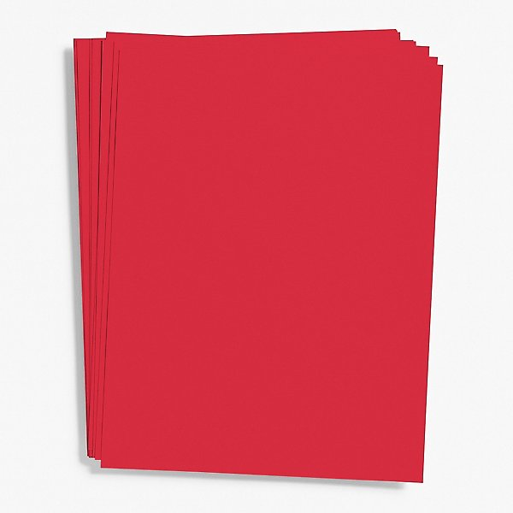

Bàn tay cô giáo
Một tờ
Thêm tờ nữa
Cô gấp cong cong
Cô rất nhanh
Thoắt cái đã xong
Mặt nước dập dềnh
Chiếc xinh quá!
Quanh thuyền lượn.
Một tờ giấy
Như phép màu nhiệm
Mềm mại tay cô
Hiện trước mắt em:
đã phô
Biển biếc bình minh
Nhiều tia nắng tỏa.
Rì rào sóng vỗ…
Biết bao điều lạ
Từ bàn tay cô.
NGUYỄN TRỌNG HOÀN
NGUYỄN TRỌNG HOÀN

Slide 30
Bàn tay cô giáo
Một tờ
Thêm tờ nữa
Cô gấp cong cong
Cô rất nhanh
Thoắt cái đã xong
Mặt nước dập dềnh
Chiếc xinh quá!
Quanh thuyền lượn.
Một tờ giấy
Như phép màu nhiệm
Mềm mại tay cô
Hiện trước mắt em:
đã phô
Biển biếc bình minh
Nhiều tia nắng tỏa.
Rì rào sóng vỗ…
Biết bao điều lạ
Từ bàn tay cô.
NGUYỄN TRỌNG HOÀN
NGUYỄN TRỌNG HOÀN

Slide 31

Liên hệ
a

Slide 32


Slide 33

YÊU CẦU CẦN ĐẠT
01
Đọc đúng, trôi chảy, ngắt nghỉ hơi
hợp lí; đọc diễn cảm bài thơ
02
Trình bày được nội dung bài thơ
03
Học thuộc lòng bài thơ

Slide 34

CẢM ƠN CÁC CÔ GIÁO VÀ CÁC CON HỌC SINH ĐÃ THEO DÕI TIẾT HỌC!

